Slide 1

AKRAN ZORBALIĞI
Nedir?
Risk Faktörleri Nelerdir?
Sınıfta Nelere Dikkat Etmem Gerekir?

Slide 2

Zorbalık Nedir?
Bir ya da daha fazla çocuğun başka bir çocuğa sürekli ve kasıtlı olarak zarar verme amaçlı olumsuz davranışlarda bulunmasına denir.

Slide 3
Zorbalık Türleri
Fiziksel Zorbalık
-Vurmak, İtmek, Saçını Çekmek
- Eşyalarına Zarar Vermek
- Üzerine Boya, Yapışkan vb. Dökmek
Sözel Zorbalık
- Lakap Takmak
-Alay Etmek, Aşağılamak
- Hakaret, Küfür Etmek
Duygusal Zorbalık
- Kişiyi Yok Saymak, Dışlamak, Oyuna Almamak
- Hakkında İftira veya Dedikodu Yaymak
- Diğer Arkadaşlarıyla Arasını Bozmaya Çalışmak

Slide 4
Zorbalıkta Roller Nelerdir?
Zorba
  Zorbalık davranışını gerçekleştiren kişilerdir.
Mağdur
  Zorbalık davranışına maruz kalan kişilerdir.
Seyirci
  Zorbalık davranışında bir taraf olmayan, tanık olan kişi veya kişilerdir.
Zorba – Mağdur
  Zorbalık davranışına hem maruz kalan hem de diğerlerine uygulayan kişilerdir.

Slide 5
Zorba Öğrencilerin Genel Özellikleri Nelerdir?
Zorba kişiler, genellikle kendilerinden güçsüz gördükleri diğerini hedef alırlar. Güç dengesizliği mevcuttur.
Kasıtlı olarak ve yineleyen şekilde zarar verme davranışı göstermeye çalışırlar.
Amaç çok çeşitli olabilir; güç gösterisi yapma, maddi veya manevi çıkar elde etme, kontrol altında tutma veya kontrol hissi yaşama vb. amaçları olabilir.
Genellikle empati, otokontrol, ilişki geliştirme, kendini ifade edebilme gibi sosyal becerileri gelişmemiş kişilerdir.
Çoğu zaman mevcut durumu bir sorun olarak görmezler bu nedenle çözüm için de çaba harcamazlar. Utanç, pişmanlık vb. duyguları zayıftır.

Slide 6
Mağdur Öğrencilerin Genel Özellikleri Nelerdir?
Kendine güveni ve benlik saygısı düşük kişilerdir. (Kendilerini genellikle başarısız, aptal vb. tanımlama eğilimindedirler.)
İçe kapanık, pasif, çekingen veya itaatkar eğilimli kişilerdir.
İletişim ve sorun çözme becerileri genellikle zayıftır.
Kendini savunma konusunda başarılı değildirler, zorbalığa uğradıktan sonra genellikle ağlama veya daha çok içe kapanma tepkisi gösterirler.
Farklı fiziksel gelişim gösteren (çok uzun veya çok kısa, çok zayıf veya çok şişman) veya dezavantajlı grupta olan öğrenciler (yabancı uyruklu, engelli vb.) daha büyük risk faktörü taşırlar.

Slide 7
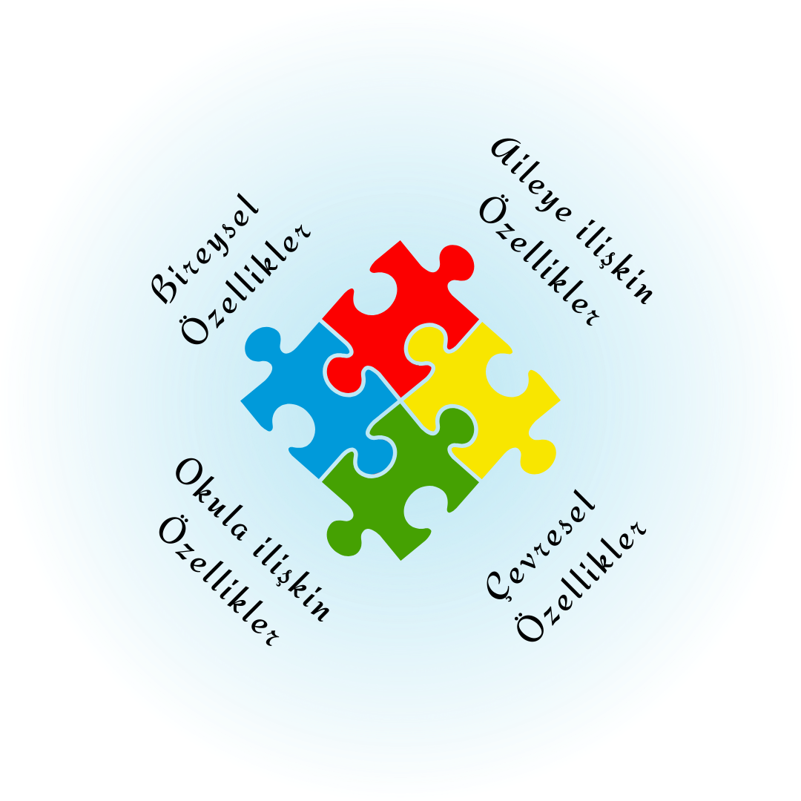
Risk Faktörleri Nelerdir?
İlgi ve sevgiden yoksun aile ortamı
Problem çözümünde fiziksel güç kullanan ebeveynler
Saldırgan davranışların hoş görülmesi
Aile içi iletişimin yetersizliği
Çekingen, pasif kişilik yapısı
İtaat etmeye eğilim
Sosyal beceri eksikliği
Çocuğun kendi sosyal çevresinde şiddet içerikli davranışların normal karşılanması
Medya ve sosyal medyanın etkisiyle çocuğun şiddet içeriklerine maruz kalması
Şiddet içerikli oyunların yaygınlığı
Saldırgan davranışlara müdahalenin yetersiz olması
Uygun disiplin yöntemlerinin kullanılmaması
Zorbalık davranışlarının önemsenmemesi veya görmezden gelinmesi

Slide 8
Akran Zorbalığının Sonuçları
Zorba kişiler için
  Okuldan uzaklaşma
  Otoriteye ve sosyal normlara karşı giderek artan karşıtlık
  Soyutlanma, yalnız kalma
  Sosyal becerinin gelişememesi
  Suça sürüklenme olasılığının artması
  Alkol, madde kullanımı olasılığının artması
  Psikiyatrik hastalıklara yakalanma olasılığının artması
Mağdur kişiler için
  Yetersiz ve mutsuz hissetme
  İçe kapanma davranışında artış
  Okuldan ve sosyal çevreden uzaklaşma
  Fiziksel belirtiler (baş ağrısı, karın ağrısı vb.)
  Uyku problemleri
  Psikiyatrik hastalıklara yakalanma olasılığının artması

Slide 9
Öğretmen Olarak
Ne Yapabilirim?

Slide 10
Öğrencilerinize Akran Zorbalığı Hakkında Bilgi Verin.
Bazen, özellikle de küçük yaş grubundaki öğrenciler yaşadıkları durumun zorbalık olduğunun farkında olmayabilirler. Bu nedenle öğrencilerinize akran zorbalığının ne olduğunu, ne gibi olumsuz sonuçlar doğurabileceğini, bireyleri ve sınıfın/grubun dinamiğini ne derece etkileyebileceği vb. konularda öğrencilerinize açık ve net bir şekilde bilgilendirme yapmanız faydalı olacaktır.

Slide 11
Öğrencilerinizi Yakından Gözlemleyin.
Öğrencilerinizin akademik durumu kadar sosyal ilişkilerini gözlemleyebilirsiniz. Sınıf içerisinde veya teneffüste hangi etkinliklere kimler katılıyor, hangi öğrencilerin gruplaşmaları mevcut veya kimler kimlerle anlaşabiliyor/anlaşamıyor görüldüğünde akran zorbalığının önüne geçmek de kolaylaşacaktır.

Slide 12
Olumlu Rol-Model Olun.
Sınıf içerisindeki tutum ve davranışlarınızla akran zorbalığının karşısında olduğunuzu net bir şekilde gösterin. Okuldaki diğer yetişkinlere ve öğrencilere karşı olan davranışlarınızla rol model olmanız önemlidir. Unutulmamalıdır ki, çocuklar oldukça iyi gözlemcidirler ve söylenenden ziyade gördüklerini yapmaya eğilimleri vardır.

Slide 13

Olumlu Sınıf Ortamı Oluşturun.
Akran zorbalığına karşı öğrencilerinizle birlikte sınıf kuralları oluşturun ve kuralların herkes için uygulandığından emin olun. Olumlu bir disiplin yöntemi kullanılması ve sınıf içi iletişimin/işbirliğinin oluşturulması akran zorbalığı vakalarının önlenmesinde etkilidir.
Akran arabuluculuğu veya öğrenci liderliği gibi yöntemler de zaman zaman etkili çözümler olabilmektedir.

Slide 14
Öğrencilerinizi Destekleyin.
Öğrenciler çoğunlukla zorbalığa uğramaları durumunda öğretmenlerinin kendilerine yardımcı olacağını düşünürler. Özellikle okul ortamında böyle bir olayla karşılaştıklarında yardım isteyecekleri ilk kişiler sizler olacaksınız. Bu nedenle öğrencilerimize destek olmamız, onları ciddiye almamız, dinlememiz ve sorunu çözmesinde yardımcı olmamız gerekmektedir.

Slide 15
Aileler ile İşbirliği İçinde Olun.
Gerek zorba öğrenci gerek de mağdur öğrenci için aileler ile işbirliği içerisinde olmanız önemlidir. Aile yapıları, aile içi iletişim sistemleri ve duygusal yakınlıkları, çocuğun büyütülüş tarzı veya anne baba tutumları gibi değişkenler akran zorbalığı olgusu içerisinde önemli değişkenlerdir. Sorunun çözülmesi sürecinde aileyi işin içine katmak da süreci oldukça hızlandıracaktır.

Slide 16

Uzman Yardımı Alın.
Başa çıkamadığınız veya sürecin zorlaştığı durumlarda, öncelikle okul psikolojik danışmanı olmak üzere diğer profesyonellerden destek isteyebilirsiniz.

Slide 17
Dinlediğiniz İçin
Teşekkürler!

